Slide 1
AĞIZ VE DİŞ SAĞLIĞI TEKNİKERLİĞİ
Prof.Dr.
Mehmet Ali Kılıçarslan

Slide 2
Dış Görünüm
Giysiler
Makyaj
Kişisel Bakım

Slide 3
Vücut Temizliği
Hijyen
Görüntü
Koku

Slide 4
HOBİ VE UĞRAŞLAR
Spor
Resim
Fotoğraf
Müzik
Edebiyat
Heykel
Sinema

Slide 5
GENEL KÜLTÜR
Felsefe
Resim
Fotoğraf
Heykel
Müzik
Sinema
Edebiyat
Tarih
Coğrafya
Sosyoloji
Sağlıklı Yaşam
Spor
Gastronomi
Teoloji
…

Slide 6
ÇABA VE NİYET
Hayat;
uzun ince bir yol.
Poulo Coelho
Sadi Irmak

Slide 7
Renk Yönetimi
Beyaz: İstikrar, devamlılık ve temizlik hissi verir.
Sarı: Dikkat çekici etkisi vardır ama aynı zamanda geçicilik hissi yaratır.
Turuncu: Teşvik edici, davetkar etkileri vardır.
Kırmızı: Tansiyonu yükseltir, kan akışını hızlandırır, uykusuzluk yaratır, iştah açar, uyarıcı etkisi vardır.
Kahverengi: Rahat bir renk olarak kabul edilir ancak çalışanların bu renkte kıyafetler giymesi önemli durumlarda sıradan ve geçici etki yaratır.
Yeşil: Doğayı, doğallığı temsil eder ve güven duygusu oluşturur.
Mavi: Büyüklük - sonsuzluk hissi uyandırır, yeme dürtüsünü azaltır, sakinlik hissi verir, verimliliği çağrıştırır. Çok uzaklardan bile farkedilir.
Mor: Nevrotik duyguları açığa çıkartır. Bilinçatında korku yaratır.
Gri: Diplomatik tavır ve ciddiyet hissi verir. Gözün en rahat ayırt ettiği ve dinlendiği renktir.
Siyah: Çok resmidir; bunaltıcı ve sıkıcı etkisi vardır.

Slide 8
Klinik Yönetimi
Klinik Mimarisi
İşletme ve Muhasebe İşlemleri
Hasta Kayıtlarının Tutulması
Adli Vakalar
Depo Stok ve Laboratuvar Takibi
Klinik; Hasta ve Çalışan Güvenliğinin Sağlanması
Tıbbi Atık ve Tehlikeli Maddelerin Bertaraf Edilmesi
Diş Hekimliğinde Çapraz Enfeksiyon Kontrolü

Slide 9
Dört Elli Diş Hekimliği
Hasta, Hekim ve Yardımcısının Yerleşimi
Çene Segmentlerine Göre Hekimin Çalışma Pozisyonu
El Aletlerinin Yerleşimi
El Aletlerinin Tutulması
El Aletlerinin Aktarımı
Çalışma Alanının Aydınlatılması
Dokuların Ekarte Edilmesi
Ağızda Biriken Sıvıların Tahliye Edilmesi
= ERGONOMİ

Slide 10
ERGONOMİ
ERGO : İŞ
NOMOS : SİSTEM / KURAL
( İŞ SİSTEMİ – KURALLARI
/
İŞ BİLİMİ )
Gereksiz eforu önleyerek performansı arttır.
Yorgunluk gelişimini önleyerek konforu arttır.

Slide 11
ERGONOMİ:
İŞİ; ÇALIŞAN KİŞİYE GÖRE,
ŞARTLARIN ELVERDİĞİ ÖLÇÜDE
UYDURMAK /
UYUMLANDIRMAK/
UYARLAMAKTIR.

Slide 12
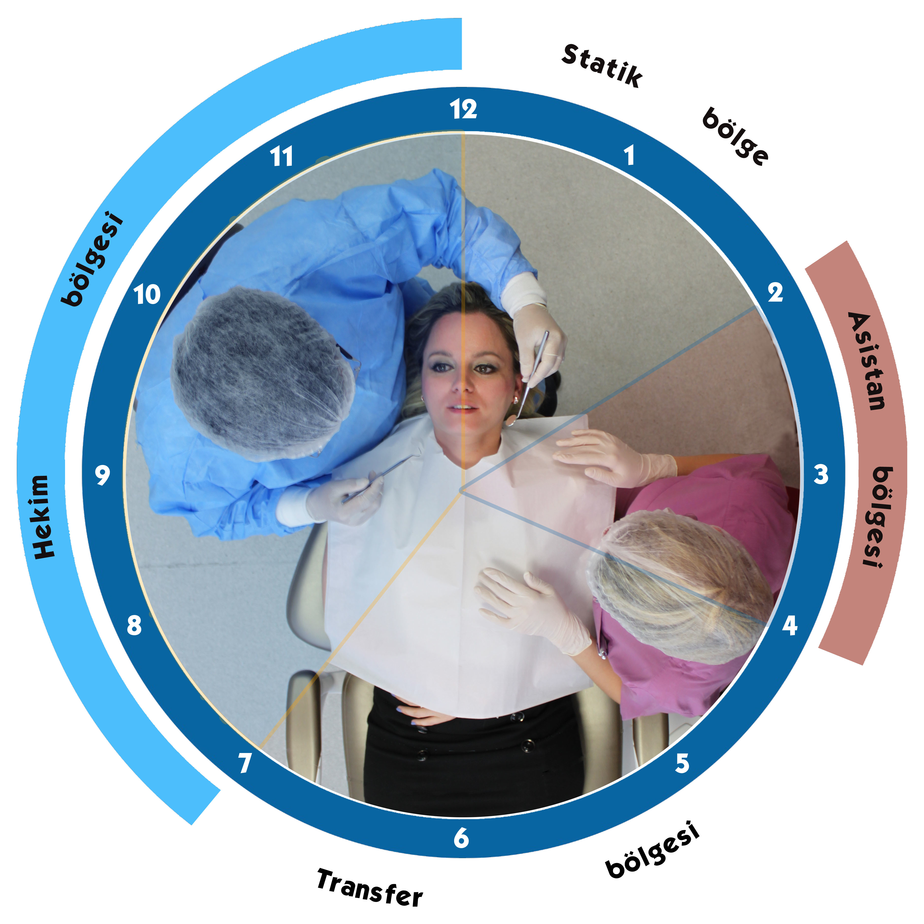
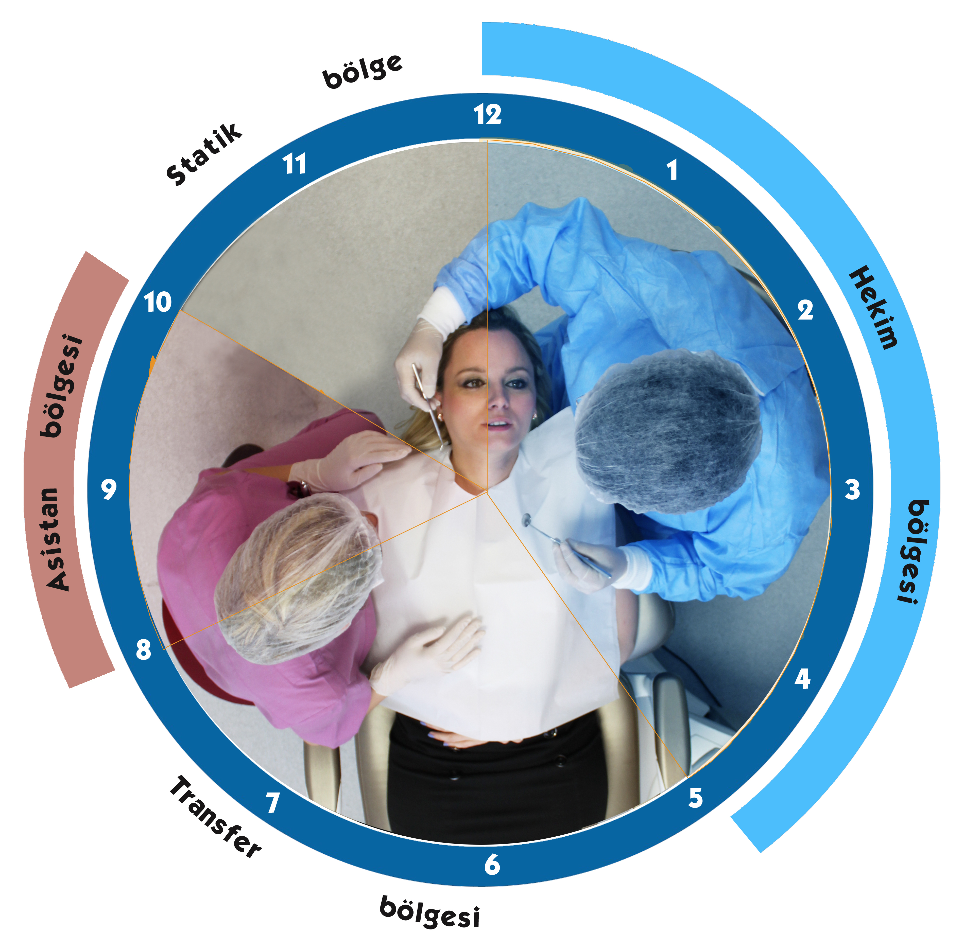
Hasta, Hekim ve Yardımcısının Yerleşimi

Slide 13
Kaynaklar
American Dental Association (ADA). An introduction to ergonomics: Risk factors, MSDs, approaches and interventions. Ergonomics and disability support advisory committee; 2004.
Bird DL, Robinson DS. Modern Dental Assisting. 9th edition, Missouri: Elsevier Saunders Inc.; 2009.
Boyd, LRB. Dental instruments: a pocket guide. 4th edition, St Louis: Saunders; 2012.
Cohen C. Çeviren: Çatak M. Profesyonel sekreterin el kitabı. İstanbul: Rota Yayınları; 1994.
Dietz-Bourguignon E. Materials and Procedures for Today's Dental Assistant, 1st Ed., Delmar Cengage Learning; 2005.
Finkbeiner BL. Four-handed dentistry. A handbook of clinical application and ergonomic concepts. New Jersey: Prentice-Hall, Inc.; 2001.
Kılıçarslan MA. Dört elli diş hekimliğinde yardımcı personel ve klinik yönetimi. Ankara: Palme Yayıncılık; 2013.
Murphy DC. Ergonomics and dental health care worker. Washington D.C.: American Public Health Association; 1998.
Phinney DJ, Halstead JH. Dental assisting. A comprehensive approach. 3rd Ed. New York: Delmar Cengage Learning; 2008.
Scheller-Sheridan C. Basic guide to dental materials. Malaysia: Wiley-Blackwell; 2010.
Skovsgaard H. Ergonomi raporu. XO Dental Care; 2001.
Wilkins EM. Clinical practice of the dental hygienist. 10th Ed. China: Wolters Kluwer-Lippincott Williams & Wilkins; 2009.

Slide 14
Web Kaynaklar
http://www.youtube.com/watch?v=mRfKQhS749k
http://www.youtube.com/watch?v=ePd414wYkew
http://www.youtube.com/watch?v=Csr8ATepxDM
http://www.youtube.com/watch?v=lW6R9kSGV2Q
http://www.youtube.com/watch?v=Ir-XGOBjxnM
http://www.youtube.com/watch?v=_-q3uqwMaNI
http://www.youtube.com/watch?v=b2WaFrAQ1lU
http://www.youtube.com/watch?v=QfsH4bK5QZo
http://www.youtube.com/watch?v=45zzLK4zAbE
http://www.youtube.com/watch?v=7lsVArqbMGs
http://www.youtube.com/watch?v=_553kb4RzRY
http://www.youtube.com/watch?v=HDzC3gRYoSQ
http://www.youtube.com/watch?v=mOvmdjYGN5Y
http://www.youtube.com/watch?v=57SJZSI_kM8
http://www.youtube.com/watch?v=i6qCNn5Bmo0
http://www.youtube.com/watch?v=NSen8eHWeMA
http://www.youtube.com/watch?v=0oVseHzzeoU
http://www.youtube.com/watch?v=jkg1KLZv9Ho

